Slide 1

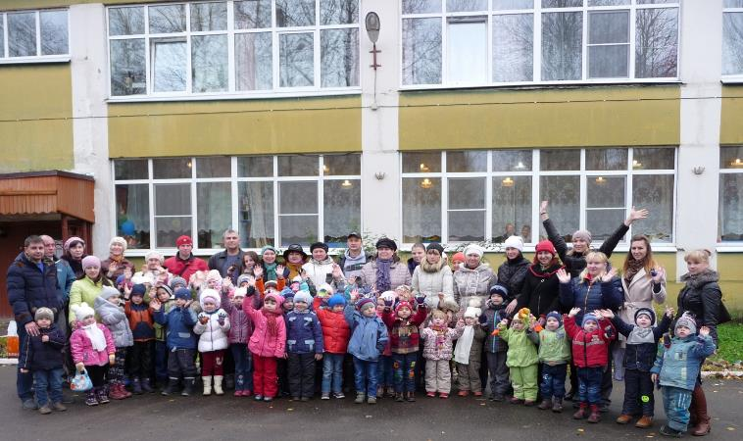
Муниципальное бюджетное дошкольное образовательное учреждение
«Детский сад №173»

Slide 2

Установление доверительных партнерских отношений с родителями
Создание условий для благоприятного климата взаимодействия с родителями
Вовлечение семьи в единое образовательное пространство
Создание единого образовательного пространства
«Детский сад - семья»

Slide 3

Новые установки детского сада
стремление к взаимодействию
стремление к открытости
стремление к сотрудничеству и сотворчеству, к совместным проектам
Нетрадиционные формы взаимодействия
ПОЗНАВАТЕЛЬНЫЕ
ДОСУГОВЫЕ
НАГЛЯДНО-ИНФОРМАЦИОННЫЕ
Обогащение родителей знаниями в вопросах воспитания детей
Донесение до родителей любой информации
Совместные мероприятия с родителями
ИНФОРМАЦИОННО-АНАЛИТИЧЕСКИЕ
Изучение семьи, ее особенности

Slide 4

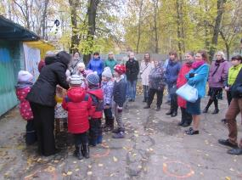
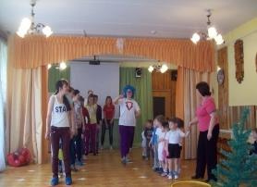
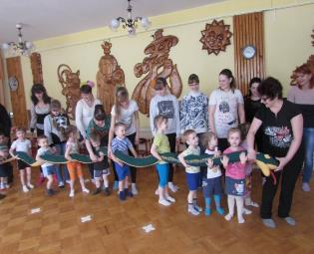
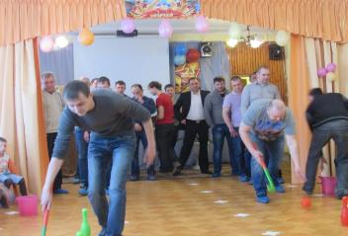
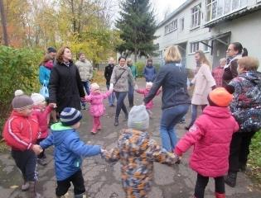
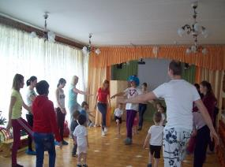
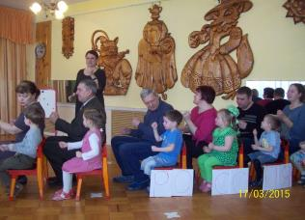
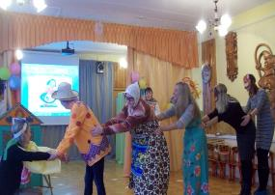

Slide 5











Совместные достижения

